Slide 1
PAŃSTWOWA STRAŻ POŻARNA
STOP POŻAROM TRAW

Slide 2






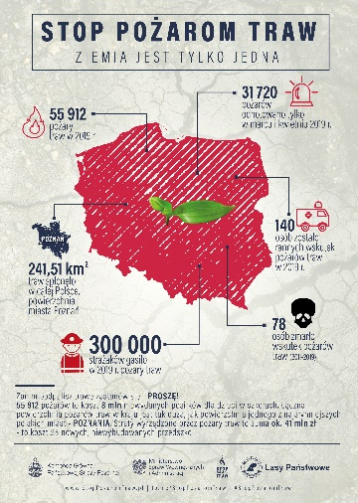



STOP POŻAROM TRAW

Slide 3

STOP POŻAROM TRAW

Slide 4
STOP POŻAROM TRAW
Kampania społeczna Państwowej Straży Pożarnej
„Stop Pożarom Traw”
realizowana jest od 1 marca do 30 kwietnia 2026 r.
Od wielu lat przełom zimy, wiosny to czas kiedy wyraźnie wzrasta liczba pożarów łąk i nieużytków rolnych.
Wiele osób wypala trawy i nieużytki rolne, tłumacząc swoje postępowanie chęcią użyźniania gleby.
Niestety wciąż panuje przekonanie, że spalenie trawy spowoduje szybszy
i bujniejszy jej odrost, a tym samym przyniesie korzyści ekonomiczne.
Jest to jednak całkowicie błędne myślenie.

Slide 5
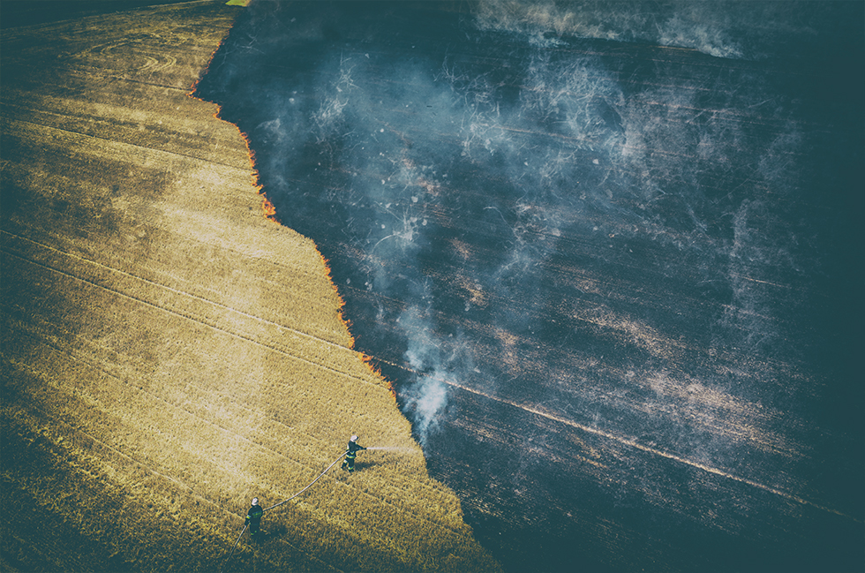
STOP POŻAROM TRAW

Slide 6
STOP POŻAROM TRAW
Wypalanie traw prowadzi do nieodwracalnych, niekorzystnych zmian
w środowisku naturalnym:
ziemia wyjaławia się,
naturalny rozkład resztek roślinnych oraz asymilacja azotu z powietrza zostają zahamowane,
do atmosfery przedostaje się szereg szkodliwych związków chemicznych, które są niebezpieczne zarówno dla ludzi, jak i zwierząt,
pożary często wymykają się spod kontroli, przenosząc się na pobliskie lasy i zabudowania, powodując ogromne zagrożenie i olbrzymie straty.

Slide 7

STOP POŻAROM TRAW

Slide 8
STOP POŻAROM TRAW
Pożary traw są niebezpieczne oraz zakazane
Zgodnie z przepisami ustaw o ochronie przyrody i lasach, wypalanie traw jest zakazane.
Kodeks wykroczeń przewiduje za wypalanie traw karę nagany, aresztu
lub grzywny, której wysokość może wynieść nawet do 30 tysięcy złotych.
Jeżeli w wyniku podpalenia traw dojdzie do pożaru, który sprowadzi zagrożenie na wiele osób albo zniszczenia mienia dużych rozmiarów, sprawca podlega karze pozbawienia wolności nawet do 10 lat.

Slide 9
STOP POŻAROM TRAW - STATYSTYKI
Statystyki pożarów traw i nieużytków rolnych za rok 2025:
Liczba ofiar śmiertelnych: 7
Liczba osób rannych: 86
Zużycie wody do akcji gaśniczej: 114 012 144 litrów
Powierzchnia: 100,79 km²
Suma strat popożarowych: 28 347 600 PLN
Średni czas trwania akcji – 1 godz. 5 min. i 42 s.

Slide 10
STOP POŻAROM TRAW - STATYSTYKI
W 2025 roku miało miejsce
35 064 pożarów traw i nieużytków.
Najwięcej pożarów traw w 2025 roku
miało miejsce w miesiącach:
marcu (12 760)
maju (6 757)
wrześniu (4 349)
Miesiąc | 2025 ROK
Styczeń | 532
Luty | 2 316
Marzec | 12 760 (1)
Kwiecień | 6 757 (2)
Maj | 2 036
Czerwiec | 2 023
Lipiec | 2 297
Sierpień | 4 349 (3)
Wrzesień | 1 139
Październik | 330
Listopad | 268
Grudzień | 257

Slide 11
STOP POŻAROM TRAW - STATYSTYKI
 |  | 2018 | 2019 | 2020 | 2021 | 2022 | 2023 | 2024 | 2025
1 | styczeń | 258 | 114 | 605 | 142 | 208 | 515 | 201 | 532
2 | luty | 1 015 | 4 169 | 1 310 | 474 | 1 447 | 405 | 697 | 2 316
3 | marzec | 7 325 | 13 527 | 10 843 | 4 304 | 25 284 | 3 632 | 3 718 | 12 760
4 | kwiecień | 18 020 | 18 193 | 17 330 | 6 385 | 5 612 | 2 514 | 2 521 | 6 757
5 | maj | 3 205 | 1 833 | 1 981 | 1 802 | 4 294 | 2 604 | 3 472 | 2 036
6 | czerwiec | 3 877 | 3 691 | 955 | 2 428 | 2 529 | 2 985 | 1 597 | 2 023
7 | lipiec | 4 162 | 6 680 | 1 890 | 2 326 | 3 313 | 3 628 | 2 741 | 2 297
8 | sierpień | 4 434 | 4 456 | 4 376 | 1 945 | 3 458 | 2 504 | 2 490 | 4 349
9 | wrzesień | 3 044 | 1 497 | 1 491 | 954 | 1 167 | 1 500 | 2 787 | 1 139
10 | październik | 2 642 | 915 | 296 | 1 084 | 453 | 589 | 665 | 330
11 | listopad | 617 | 384 | 323 | 398 | 255 | 172 | 437 | 268
12 | grudzień | 168 | 453 | 313 | 146 | 212 | 158 | 322 | 257
 | w skali roku | 48 767 | 55 912 | 41 713 | 22 388 | 48 232 | 21 206 | 21 648 | 35 064

Slide 12
STOP POŻAROM TRAW - STATYSTYKI

Slide 13
STOP POŻAROM TRAW - STATYSTYKI

Slide 14
STOP POŻAROM TRAW - STATYSTYKI

Slide 15


STOP POŻAROM TRAW - STATYSTYKI

Slide 16

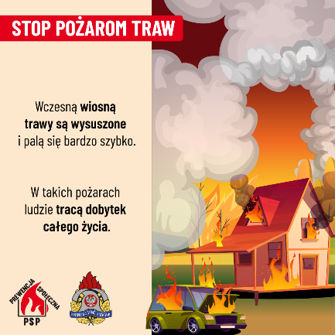
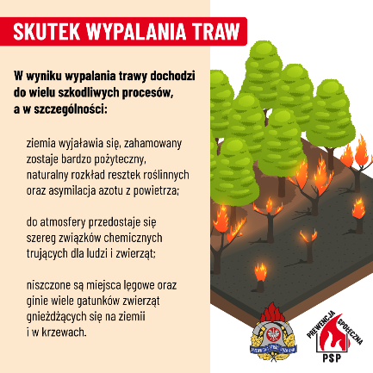
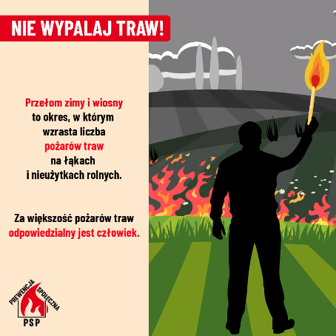
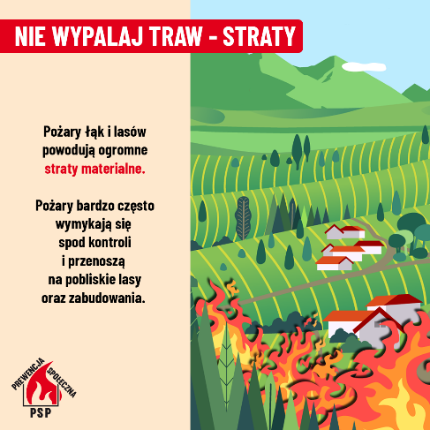
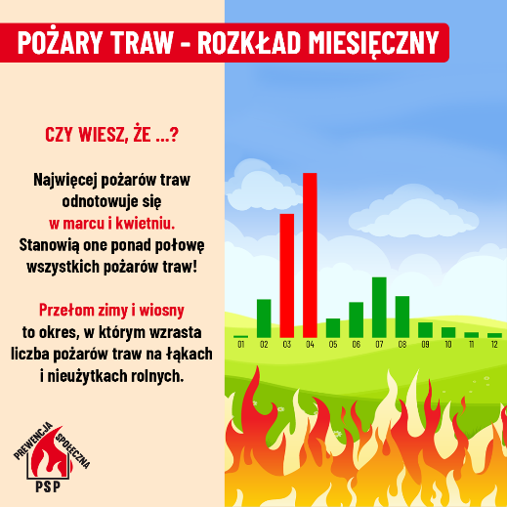

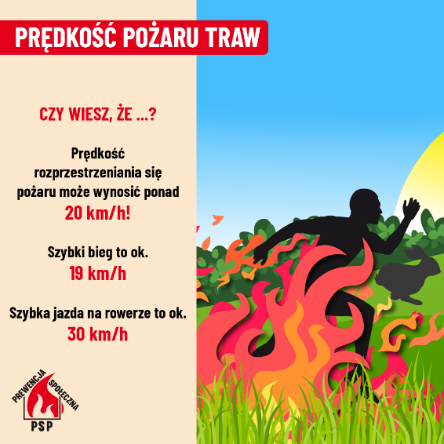
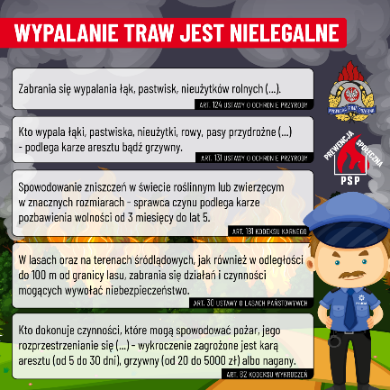

STOP POŻAROM TRAW

Slide 17



MEDIA SPOŁECZNOŚCIOWE
https://www.facebook.com/
prewencjaspolecznapsp
https://www.instagram.com/
prewencjaspolecznapsp
https://twitter.com/
prew_spol_psp

